Slide 1
프로젝트 보고서
객체지향 패러다임
컴퓨터정보공학부
201721826 임효진
시연일 : 5월 17일

Slide 2
요구사항(설명 1)
웹 앱을 구성하는 화면 정보 – 프로젝트 UI 참고 : 다른 웹 페이지로 이동 + 사용자 인터 페이스에 일관성을 부여하는 웹 템플릿 생성
DB 사용: SQL을 cmd 창에서 열어서 추가, 수정, 삭제 등
JSP model 2 구조를 따르고, double submit problem을 고려하여 설계/구현: 설명 2
링크를 클릭하면 1초 이내 결과 출력

Slide 3




요구사항( 설명 2)
JSP model 2 구조를 따르고, double submit problem을 고려하여 설계/구현
: 모델 2의 경우 비교적 복잡한 웹 애플리케이션에 적합한 설계 모델로 서블릿 클래스는 데이터 입력과 데이터 처리 담당, JSP 페이지는 데이터 출력 담당으로 비교적 복잡한 자바 로직을 제거 할 수 있다는 장점으로 사용합니다
double submit problem을 고려하여 설계/구현
: 새로 고침이나 뒤로 가기를 누를 시 행동이 한번 더 되는 현상으로 JSP에서 JSP 이동시에는 변하지 않도록 이렇게 고려하여 구현을 하였습니다.
예시) 추가 서블릿의 경우

Slide 4
기본구성 Overview
목록 : 입력된 모든 책을 출력, ID 는 유일한 키 , 오름차순
대여량 기준 정렬: 대여량이 많은 순으로 정렬
대여된 책: 대여 된 책만 출력
대여 가능한 책: 대여 가능한 책만 출력
대여: 대여 가능 한지 DB 업데이트 , 페이지 이동
반납: 반납 버튼을 통해 DB 갱신, 페이지 이동
추가: 추가가 되는 페이지 , 실패 되는 페이지

Slide 5
추가 기능 Overview
사이트 이동을 해도 옆에서 바로 클릭이 가능 할 수 있도록 하는 기능들 중에 로그인, 회원가입, 게시판 탭을 더 생성
대여 창에서 대여를 할 때 책 정보 확인하기
대여 실패시 이메일을 등록
로그인
회원 가입
봉사활동 게시판

Slide 6
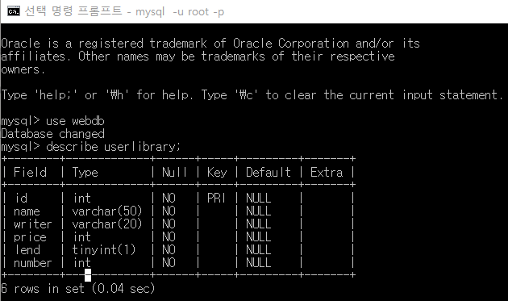
MYSQL 에서의 데이터 양식 만들기
(ID : id ) : 숫자로 되어 있는 형태, int 형태
(이름: name) : 글로 되어 있는 형태, varchar형태
(저자: writer) : 글로 되어 있는 형태, varchar형태
(가격: price) : 숫자로 되어 있는 형태, int 형태
(대여 가능 : lend) : Y와 N을 구분하는 형태로 tinyint
(대여 횟수: number) : 숫자로 되어 있는 형태, int 형태
고유 키는 id로 설정 !!

Slide 7
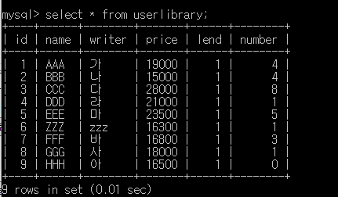
MYSQL 에서의 데이터 양식 만들기 - 2
홈과 목록 데이터를 위해 우선적으로 프로젝트 설명서에 있는 데이터를 먼저 입력하였다.
대여횟수와 대여 가능을 구분하기 위해 차이를 두었으며
추후 데이터는 ‘추가’ 페이지를 이용하여 처리 한다.

Slide 8
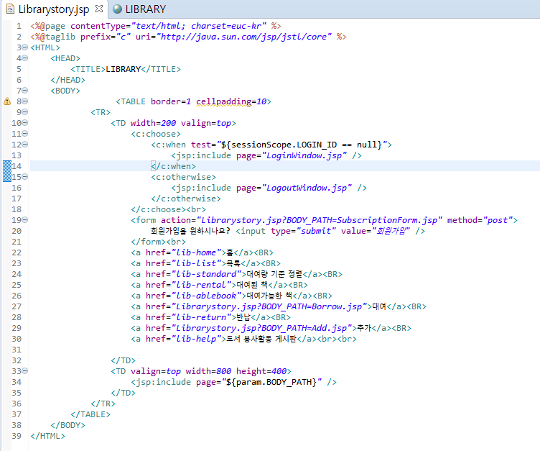
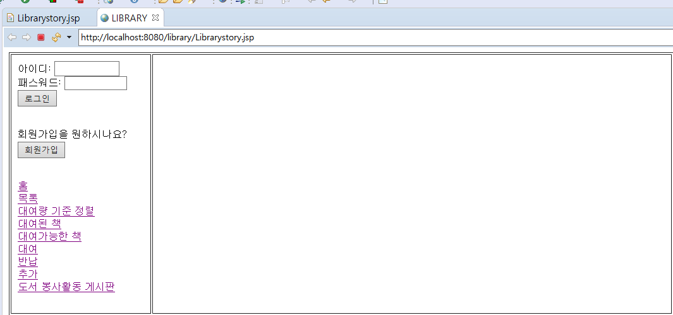
웹 템플릿(기본+ 추가)
앞으로 설명할 모든 웹 페이지에서는 다른 웹 페이지로 이동할 수 있도록 위 메뉴를 제공해야 한다.

Slide 9
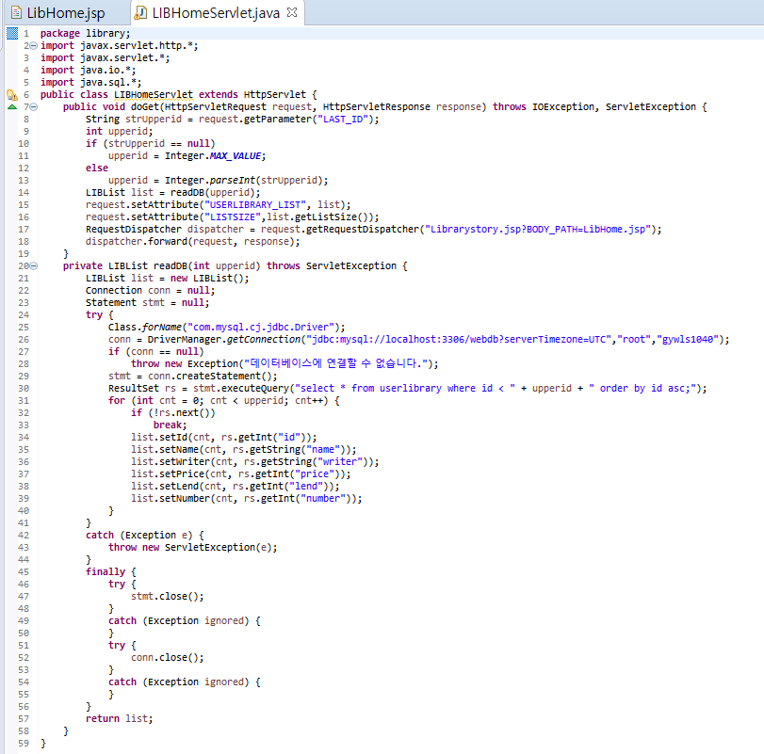
홈-1
select * from userlibrary where id < " + upperid + " order by id asc;
입력된 모든 책을 출력한다.
ID는 unique하다
ID를 기준으로 오름차순 정렬한다.

Slide 10
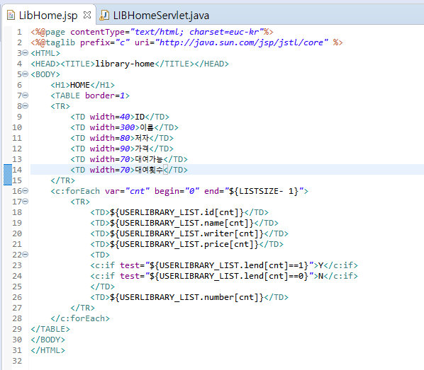
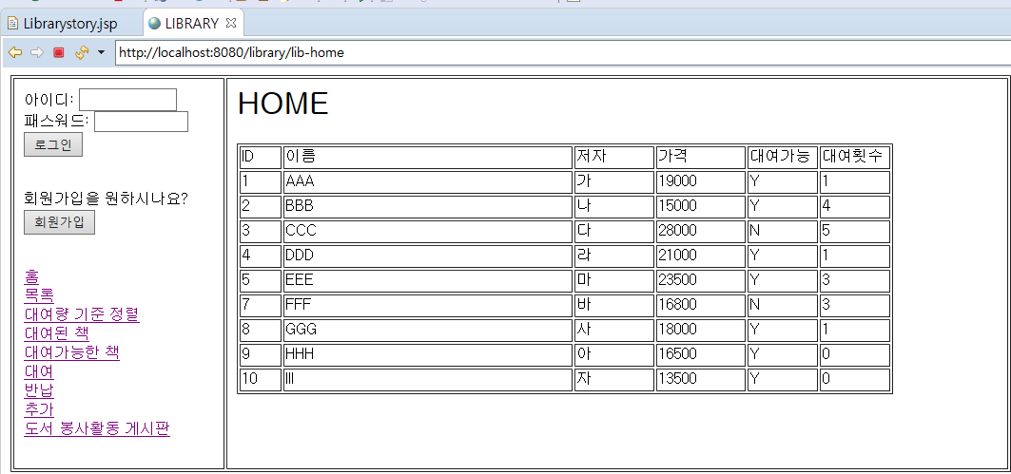
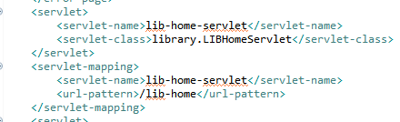
홈 - 2
<c:if test="${USERLIBRARY_LIST.lend[cnt]==1}">Y</c:if>
<c:if test="${USERLIBRARY_LIST.lend[cnt]==0}">N</c:if>
tinyint를 이용: Y와 N을 사용
lend 값이 1이라면 대여 가능
lend 값이 0 이라면 대여 불가능

Slide 11
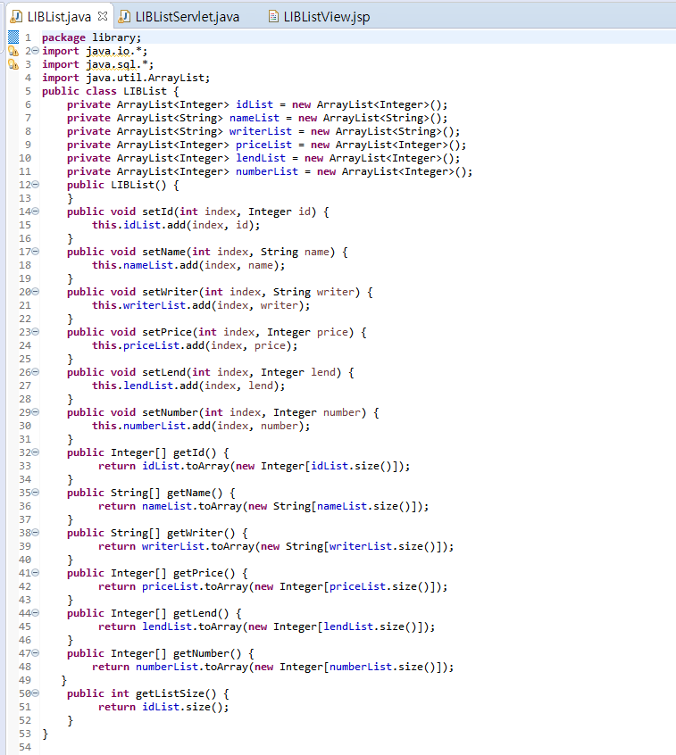
목록 - 1
도서관 책 목록 데이터를 표현하는 자바빈 클래스
Id부터 name, price,lend,number등이 순서대로 배열이 된다
자바빈 클래스가 완성이 되었다면 서블릿 클래스가 해야할 일은 웹 브라우저로부터 순번이 오면 그 값으 입력받은 다음에, 그 값을 기준으로 데이터베이스로부터 목록을 읽고 난뒤 JSP 페이지를 호출하는 것은 서블릿 클래스 이다.

Slide 12
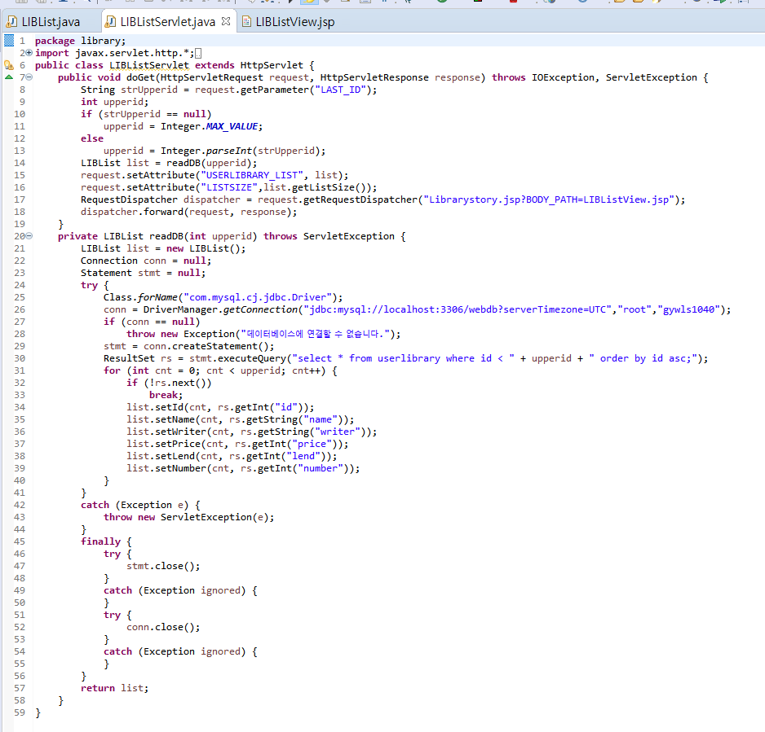
목록 – 2 서블릿 select * from userlibrary where id < " + upperid + " order by id asc;
입력된 모든 책을 출력한다.
ID는 unique하다
ID를 기준으로 오름차순 정렬한다.

Slide 13
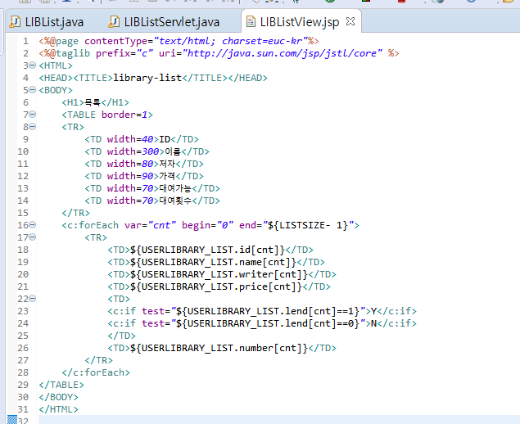
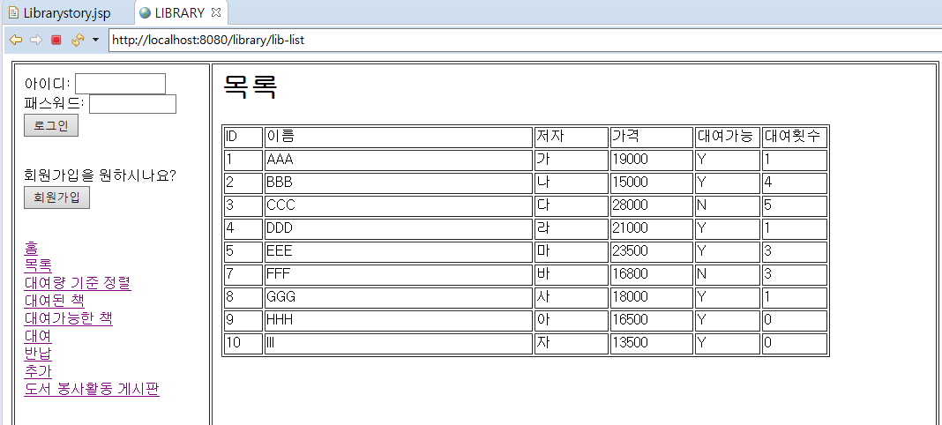
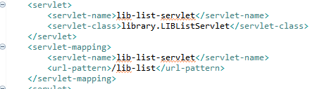
목록 - 3
<c:if test="${USERLIBRARY_LIST.lend[cnt]==1}">Y</c:if>
<c:if test="${USERLIBRARY_LIST.lend[cnt]==0}">N</c:if>
tinyint를 이용: Y와 N을 사용
lend 값이 1이라면 대여 가능
lend 값이 0 이라면 대여 불가능

Slide 14
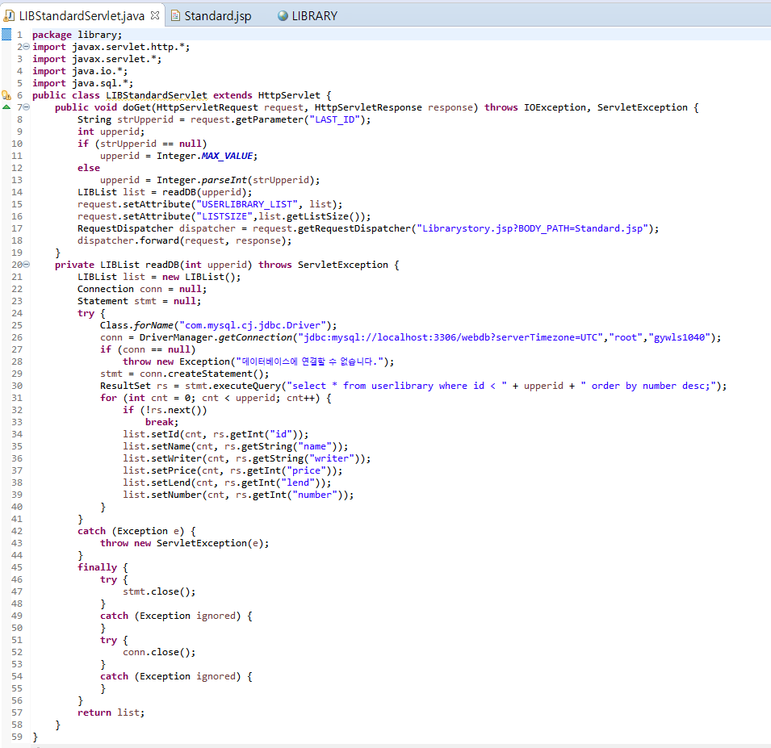
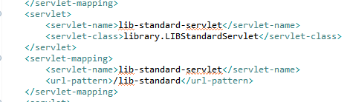
대여량 기준 정렬 - 1
select * from userlibrary where id < " + upperid + " order by number desc;
입력된 모든 책을 출력한다.
대여 횟수 순으로 내림차순 정렬한다.

Slide 15
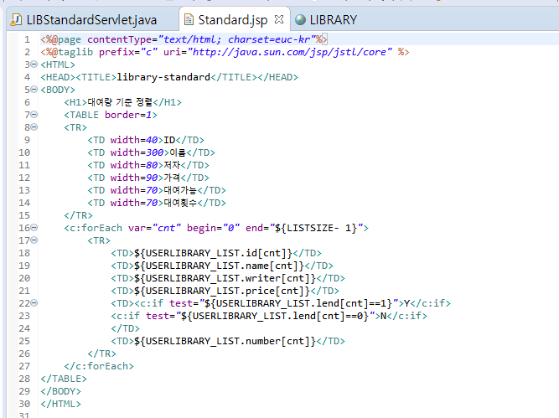
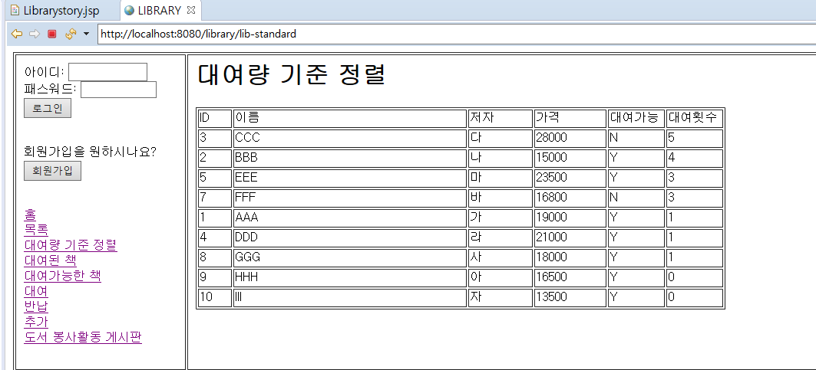
대여량 기준 정렬 - 2
대여횟수가 가장 많을수록 위로 정렬이 된 것을 확인
★ 목록 처럼 사용 하였음
tinyint를 이용: Y와 N을 사용
lend 값이 1이라면 대여 가능
lend 값이 0 이라면 대여 불가능

Slide 16
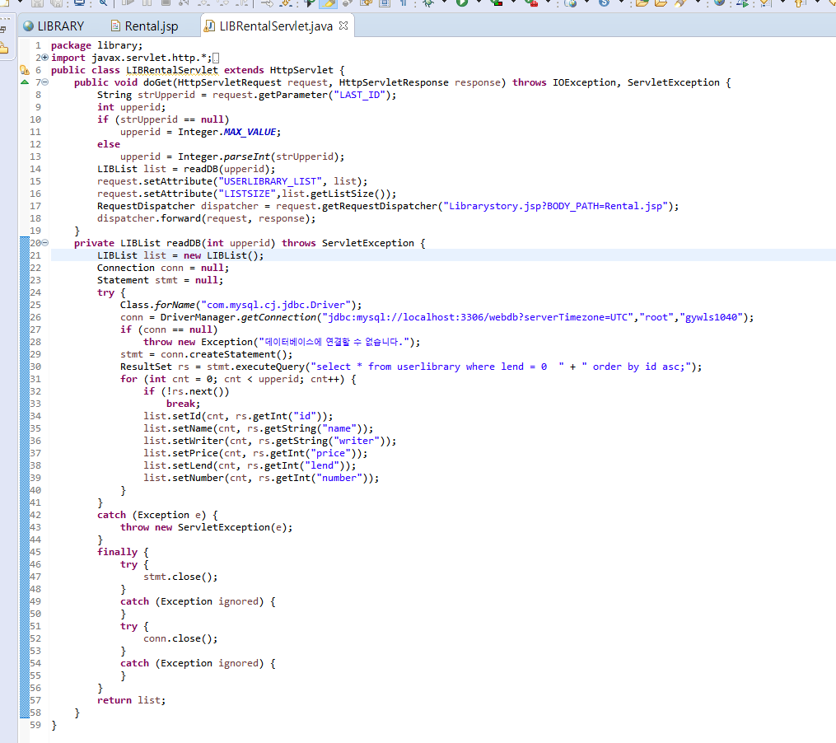
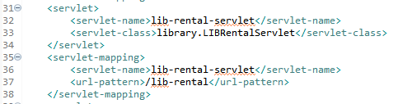
대여된 책 -1
대여 중인 책만 출력되어야 한다.
ID를 기준으로 오름차순 정렬한다.
ID는 KEY 이기에 1개 이다.
select * from userlibrary where lend = 0 " + " order by id asc;
lend가 0이라면, 대여가능이 N인 상태의 책들이 뜰 것이다. > 즉, 대여 된 책이 목록!!

Slide 17
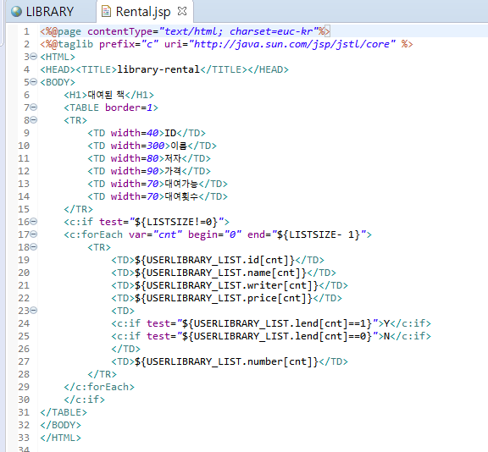
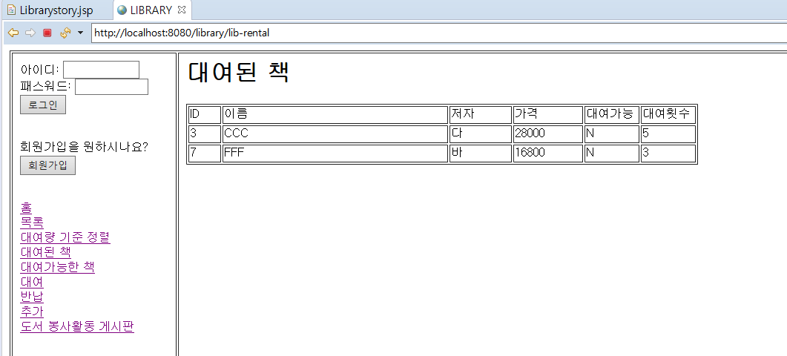
대여 된 책 - 2
<c:if test="${USERLIBRARY_LIST.lend[cnt]==0}">N</c:if>
tinyint를 이용: Y와 N을 사용
lend 값이 0 이라면 대여 불가능 > 화면에서 N만 보여야 한다.

Slide 18
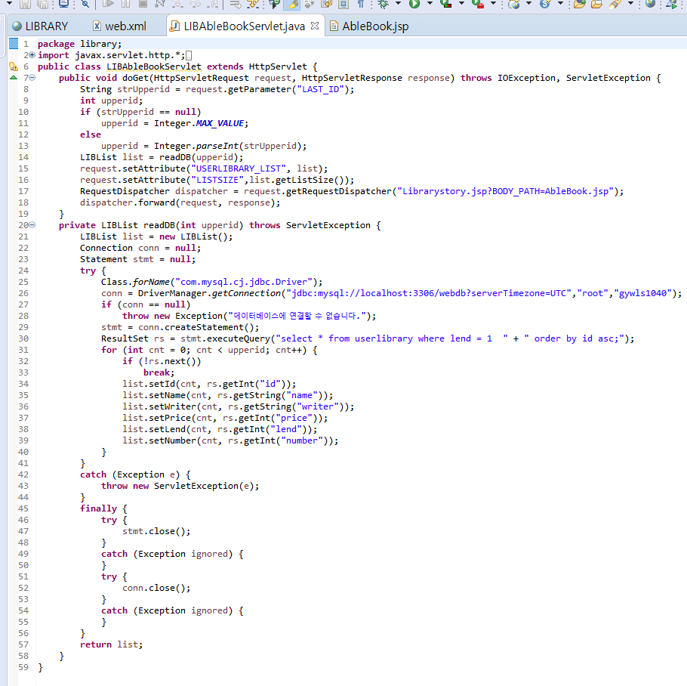
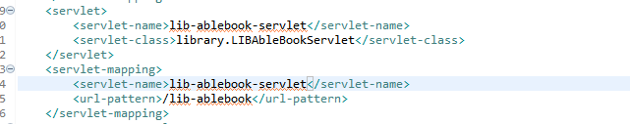
대여 가능한 책 -1
"select * from userlibrary where lend = 1 " + " order by id asc;");
대여 가능한 책만 출력되어야 한다.
ID를 기준으로 오름차순 정렬한다.
lend가 1이라면, 대여가능이 Y인 상태의 책들이 뜰 것이다. > 즉, 대여 가능한 책이 목록!!

Slide 19
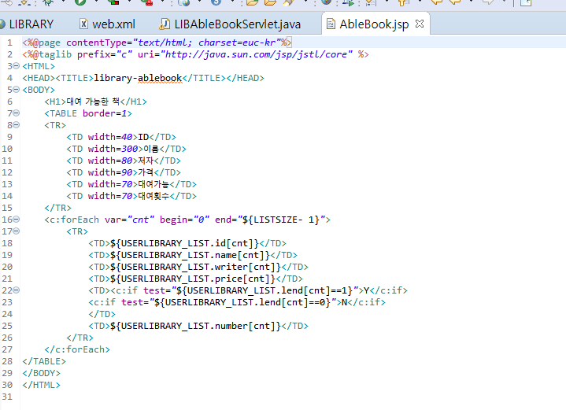
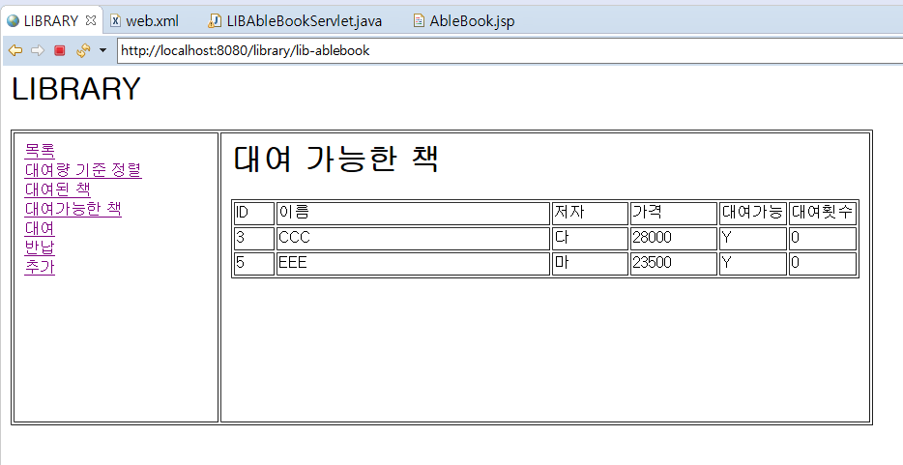
대여가능한 책 - 2
<c:if test="${USERLIBRARY_LIST.lend[cnt]==1}">Y</c:if>
tinyint를 이용: Y와 N을 사용
lend 값이 1 이라면 대여 불가능 > 화면에서 Y만 보여야 한다.

Slide 20
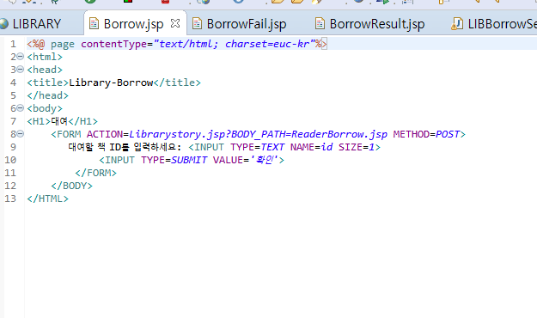
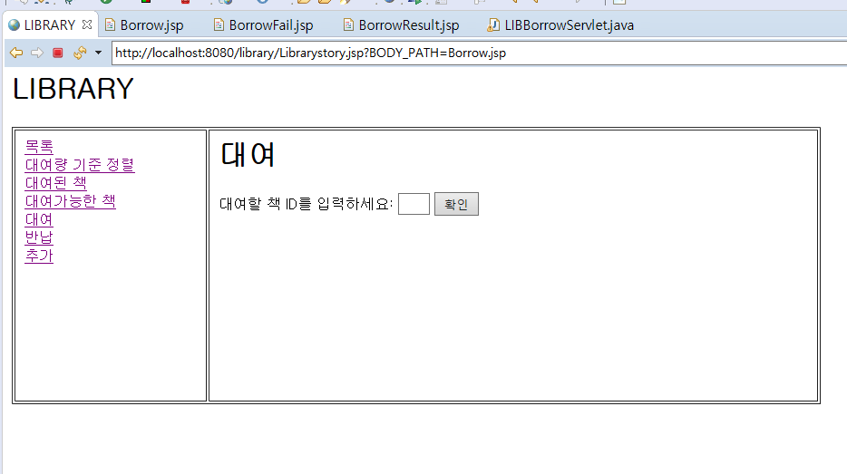
대여 -1
대여할 책 ID를 입력한다.
확인 버튼을 누를 때 대여 가능하면 ‘대여되었습니다.’를 출력하는 페이지를 보여준다.
여기에서는 입력 할 수 있는 기능과 확인 버튼을 만든다.

Slide 21
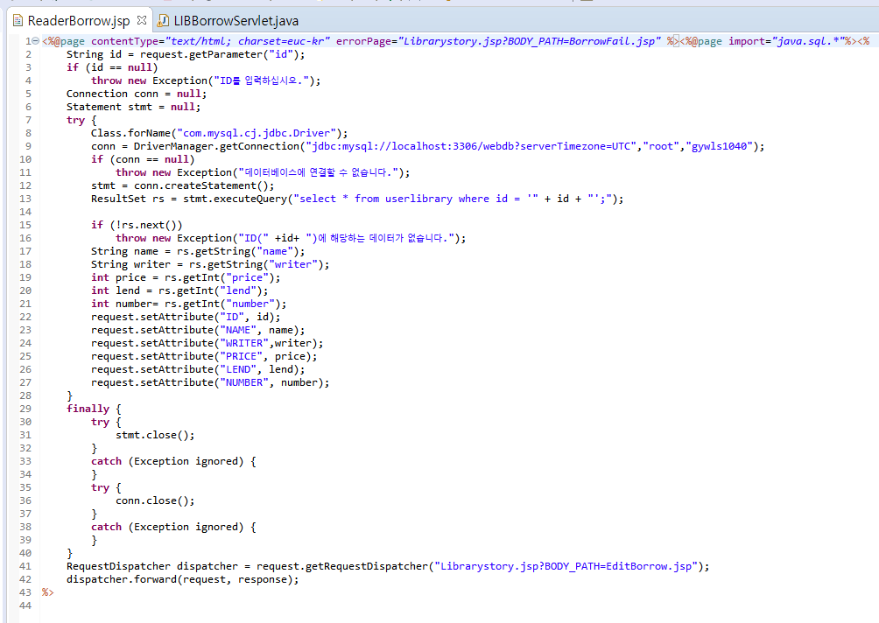
대여 - 2
데이터를 읽어서 가져온다
select * from userlibrary where id = '" + id + “’;
조건 SELECT를 사용한다.
Borrow.jsp 에서 ReaderBorrow.jsp을 통해 데이터를 읽고 가져와서 보여주는데,
이때 EditBorrow.jsp를 통해 대여된 책의 정보를 직접적으로 보여주는 것을 시도 할 것이다. (추가기능)
23 ppt를 통해 double submit problem을 고려하여 설계/구현
을 구성 할 수 있었다.
response.sendRedirect("Librarystory.jsp?BODY_PATH=BorrowResult.jsp");}
response.sendRedirect("Librarystory.jsp?BODY_PATH=BorrowFail.jsp");

Slide 22
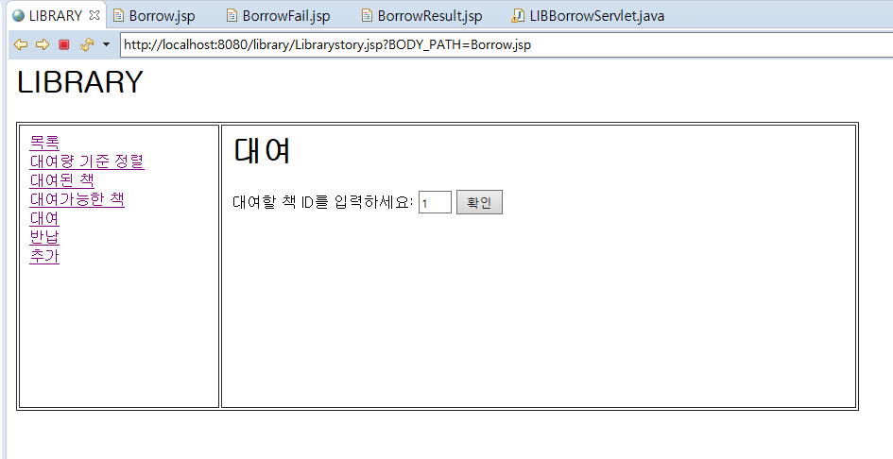
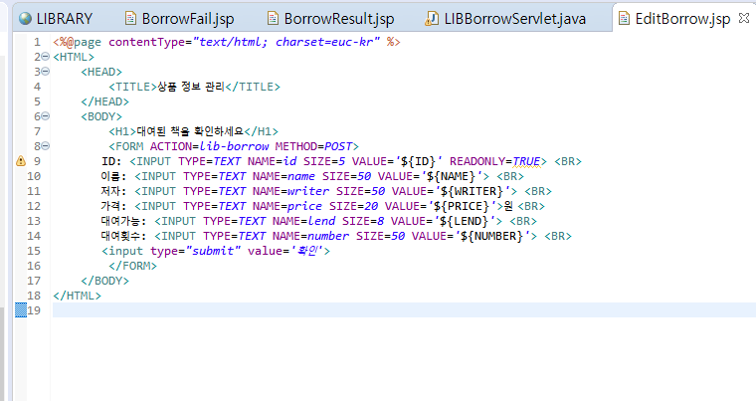
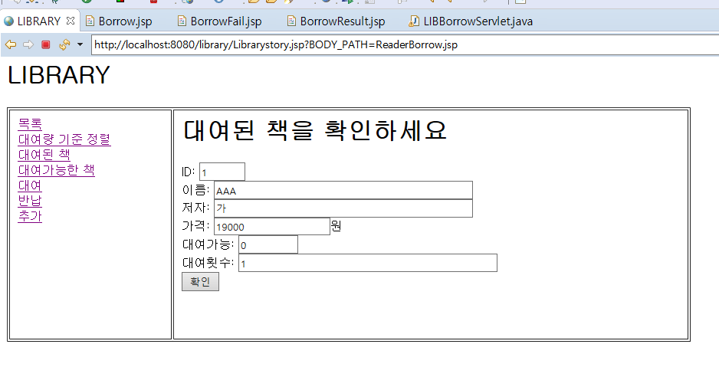
대여- 3 (추가 기능) : 대여 된 책을 확인하세요

Slide 23
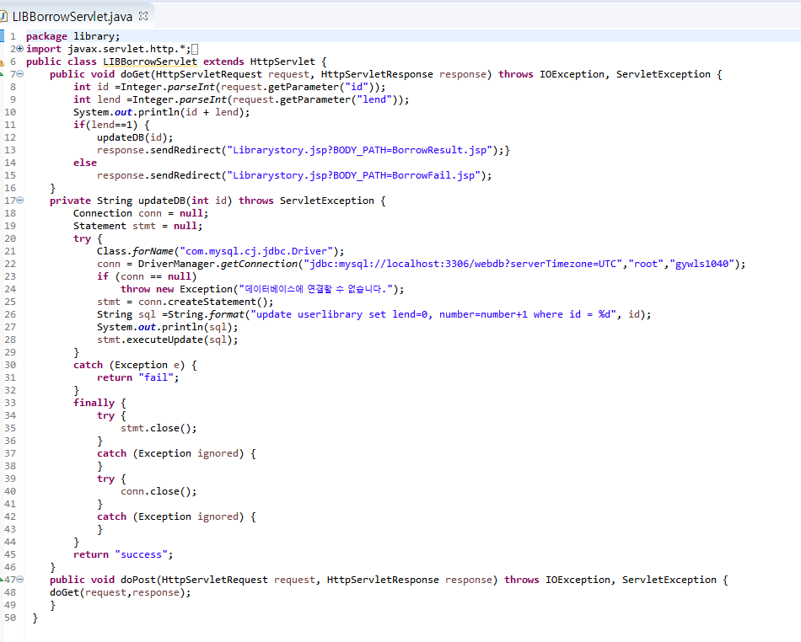
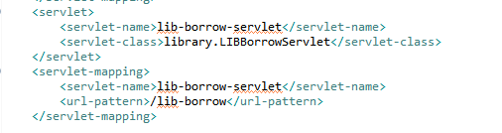
대여 - 4
lend가 1이라면 BorrowResult를 실행할 것이며,
lend가 0이라면 BorrowFail을 실행 할 것
추후, 대여되면 대여 가능이 N으로 바뀌고 대여 횟수가 1 증가해야 한다. (DB 갱신) 의 조건에 대한 식은… ?
("update userlibrary set lend=0, number=number+1 where id = %d", id);
폼 형태에서 이미 post로 받았기 때문에 doget에서 dopost로 다시 선언하였다.

Slide 24
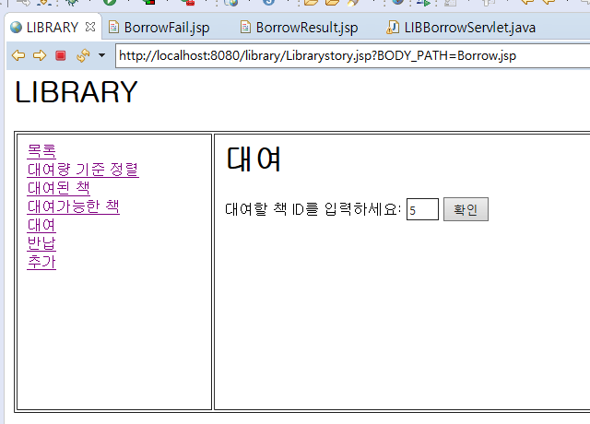
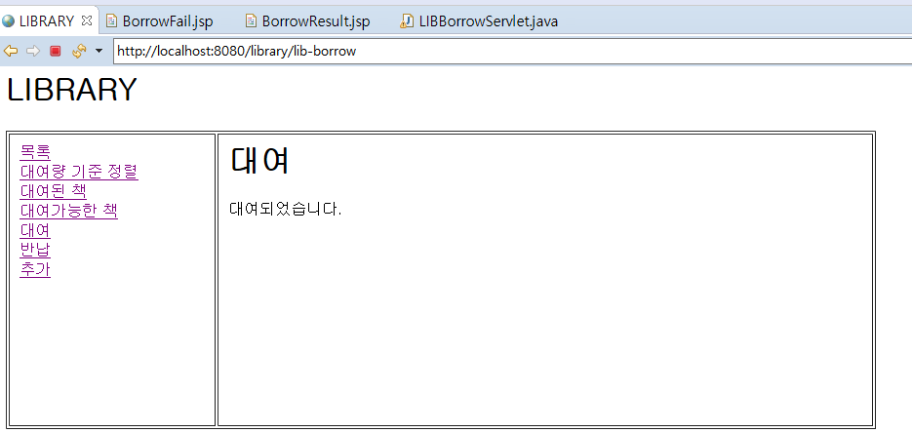
대여 - 5
대여 1에서 ID가 1인 것을 대여 시도 하고자 하였으나 실행 중에 대여 상태로 만들어 버렸기 때문에 다른 시도인 ID가 5인 정보를 대여에서 이용하고자 한다.
대여할 책 ID를 입력한다.
확인 버튼을 누를 때 대여 가능하면 ‘대여되었습니다.’를 출력하는 페이지를 보여준다.
추후, 대여되면 대여 가능이 N으로 바뀌고 대여 횟수가 1 증가해야 한다. (DB 갱신)

Slide 25
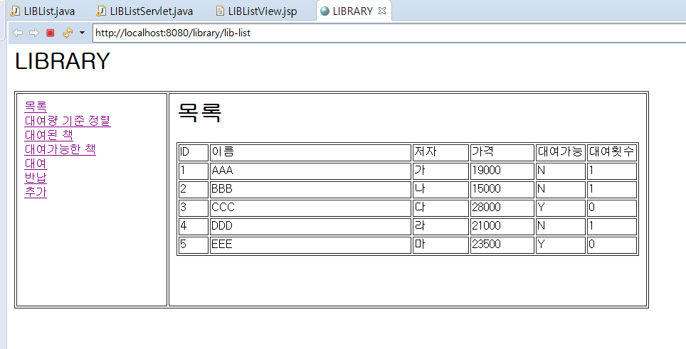
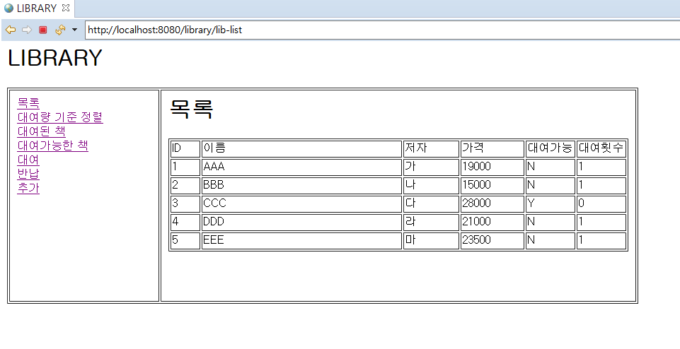
대여 – 6(전/후)
추후, 대여되면 대여 가능이 N으로 바뀌고 대여 횟수가 1 증가해야 한다. (DB 갱신)는 정보에 대해 증명
전과 후에서의 차이는 대여가능 부분인데 ID가 5인 부분을 보면 전의 경우 Y, 대여가능인 부분이 N 대여가능으로 변경이 되면서 대여 횟수가 1증가 한 모습을 평가 할 수 있었다.

Slide 26
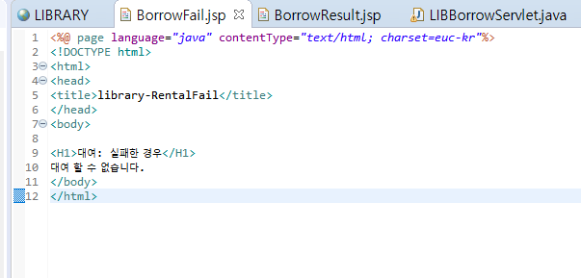
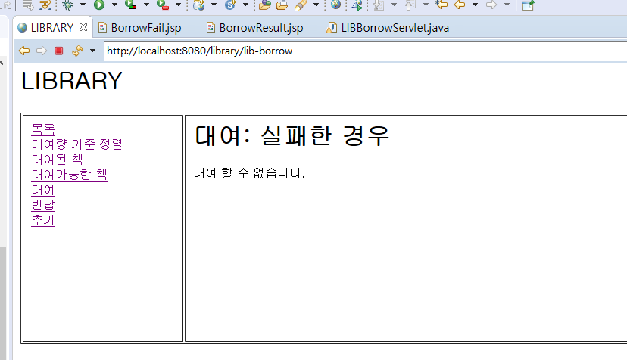
대여7: 실패한 경우
대여할 책 ID를 입력한다.
확인 버튼을 누를 때 대여가 불가능하면 ‘대여할 수 없습니다.’ 를 출력하는 페이지를 보여준다.
(추가 기능) 을 통해 실은 대여 실패 전 책 정보를 확인 하게 된다는 점 유의 !!
여기서 대여 실패가 된 이유는 그 전에 ID가 1인 KEY 값의 중복으로 대여를 통해 DB 갱신이 실패 되었기 때문이다.

Slide 27
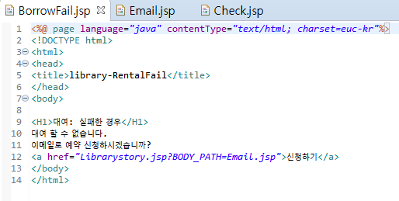
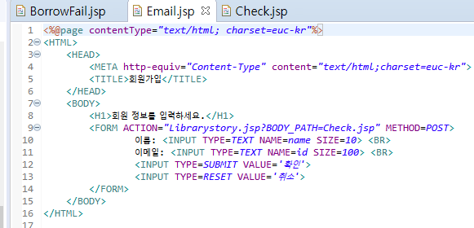
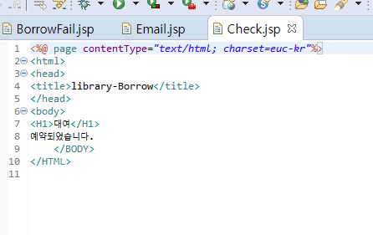
대여8 – 실패 한 경우 ( 추가 기능 ) 예약 이메일 작성

Slide 28
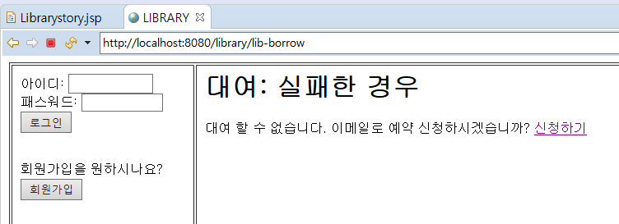
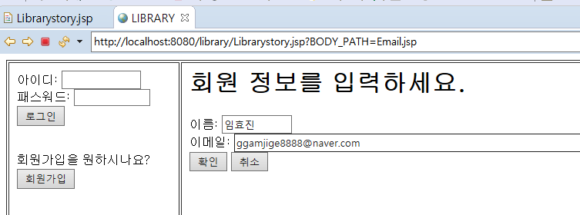
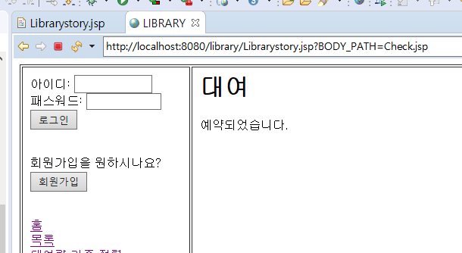
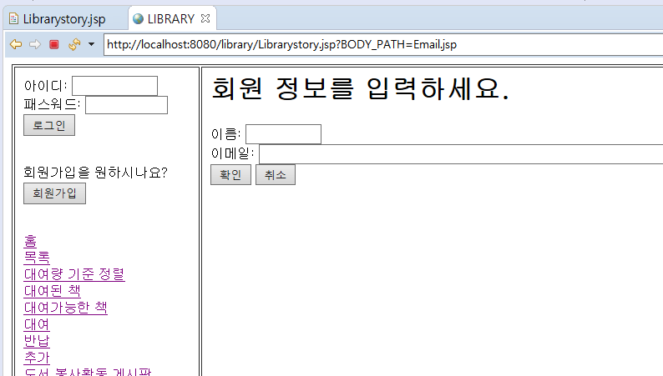




대여9 – 실패 한 경우 ( 추가 기능 ) 예약 이메일 작성

Slide 29
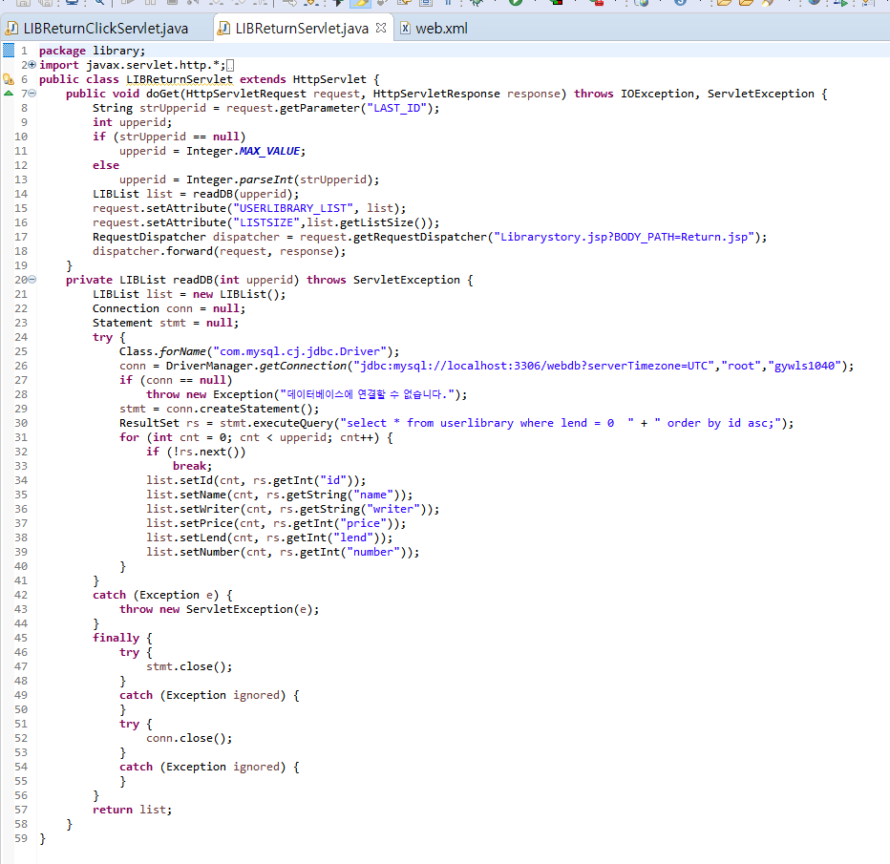
반납 -1 ( 순서대로 보이게 하기) - 대여 중인 책만 출력되어야 한다.
RequestDispatcher dispatcher = request.getRequestDispatcher("Librarystory.jsp?BODY_PATH=Return.jsp"); dispatcher.forward(request, response);
ResultSet rs = stmt.executeQuery("select * from userlibrary where lend = 0 " + " order by id asc;");
Jsp를 이용하여 서블릿을 받아내는 것과 sql 명령문에서 lend = 0, 책 대여된 목록을 받아 올 수 있습니다.

Slide 30
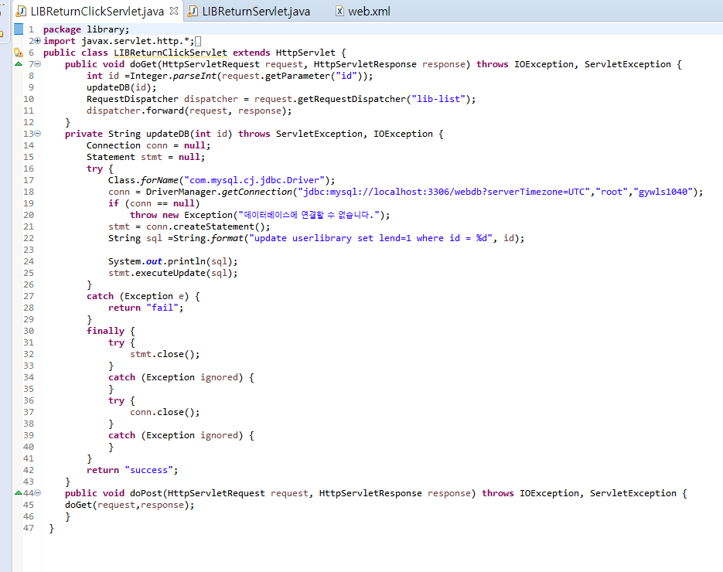
반납 -2 ( 반납을 눌렀을때) - 반납 버튼을 누르면 대여 가능이 Y로 바뀌고(DB 갱신), ‘목록’ 화면 으로 이동한다.
RequestDispatcher dispatcher = request.getRequestDispatcher("lib-list");
String sql =String.format("update userlibrary set lend=1 where id = %d", id);
반납 버튼을 누르면 이동한다는 목록과 sql 문은 lend = 1, 대여 가능으로 바꾸어 업데이트

Slide 31
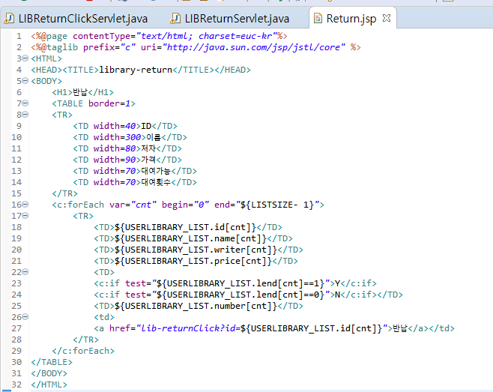
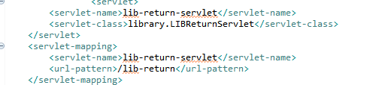

반납 – 3 반납 버튼을 누르면 대여 가능이 Y로 바뀌고(DB 갱신), ‘목록’ 화면 으로 이동한다.
<a href="lib-returnClick?id=${USERLIBRARY_LIST.id[cnt]}">반납</a></td>
클릭이 되는 순간 서블릿이 활동을 하며,
${USERLIBRARY_LIST.id[cnt]} 를 통해 몇 번째 줄의 반납이 클릭이 되어 목록 화면으로 이동 하는 지 알 수 있다.

Slide 32


반납 – 4 - 반납에서 ID 3인 값의 반납을 클릭하니 목록에서 ID 3인 경우 보면 대여가능이 Y로 변경 및 대여횟수가 그대로 임을 알 수 있었다.

Slide 33

추가- 1
새로운 책을 입력하는 화면.
ID, 이름, 저자, 가격 순으로 입력할 수 있어야 한다.
저장 버튼 클릭 시 입력 데이터가 데이터베이스에 저장되어야 한다. + 저장 버튼 클릭 시 ‘목록’ 화면으로 이동한다.
1. input 형식으로 입력을 할 수 있도록 유도
2. 저장 시에 두가지 행동이 가능
다음 페이지에서 확인
String sql =String.format("insert into userlibrary "+"(id, name, writer, price, lend, number) values (%d,'%s', '%s', %d, 1, 0)", id, name, writer, price);
: 맨 처음 생기는 책의 경우 대출 횟수가 0번, 대출 가능 이라는 시작

Slide 34

추가 2 – 실패 했을 때 대처 방법
if(strId==""|| writer==""||name==""||strPrice=="") { response.sendRedirect("Librarystory.jsp?BODY_PATH=AddFail.jsp");
-> 추가 목록 중 1가지라도 미 입력시 실패로 넘어갈 수 있도록 + double submit problem을 고려하여 처리
if (readDB(id)==true) { response.sendRedirect("Librarystory.jsp?BODY_PATH=AddError.jsp"); }
-> 만약 밑에서 받아온 값이 예전 가지고 있는 값과 같다면 실패로 넘어갈수 있도록 + double submit problem을 고려하여 처리

Slide 35

추가 3 – 실패 했을 때 대처 방법
else {
writeDB(id, name, writer, price);
RequestDispatcher dispatcher = request.getRequestDispatcher("Librarystory.jsp?BODY_PATH=lib-list"); dispatcher.forward(request, response);}
-> 실패가 아니라면 맞는 조건에 목록에 변화시키도록 한다.
if (readDB(id)==true)
의 경우 ("select * from userlibrary where id = " + id);
Select문을 통해서 id 값이 찾아진다 , 실패로 확인을 할 수 있습니다.

Slide 36



추가 -4 : 성공시 !!

Slide 37



추가- 5 : 실패한 경우
ID가 중복되면 저장 버튼을 누를 때 ＇이미 있는 ID 입니다.＇를 출 력하는 페이지를 보여준다.

Slide 38



추가 -6 : 실패한 경우
이름, 저자, 가격 중 빈 곳이 있으면 ‘모든 데이터를 입력하세요.‘ 를 출력하는 페이지를 보여준다.

Slide 39


로그인 및 회원가입을 위한 sql 문

Slide 40




(추가 기능) 로그인 만들기

Slide 41



(추가 기능) 로그인 만들기 – 2 - 로그인 처리 / 로그 아웃 처리 하는 서블릿

Slide 42







(추가 기능) 로그인 만들기 – 3 - 로그인 처리 / 로그 아웃 처리 하는 서블릿

Slide 43



(추가 기능) 회원가입 만들기 -1

Slide 44









(추가 기능) 회원가입 만들기 - 2

Slide 45


게시판을 만들기 위한 sql 문

Slide 46


(추가 기능)도서 봉사활동 게시판 만들기- 1

Slide 47


(추가 기능)도서 봉사활동 게시판 만들기 - 2

Slide 48


(추가 기능)도서 봉사활동 게시판 만들기 - 3

Slide 49
감사합니다.

